Slide 1
OLD PUBLIC ADMINISTRTION & NEW PUBLIC MANAGEMENT
ANISA UTAMI, S.IP., M.A.

Slide 4
Old Public Administration (OPA)

Slide 5
Paradigma ini punya sebutan Administrasi Negara Tradisional atau Klasik. Berkembang pada awal kelahiran ilmu administrasi negara yang ditandai dengan terbitnya buku The Study of Administration (1887) oleh Woodrow Wilson

Slide 6
Prinsip OPA
Titik perhatian pemerintah adalah pada jasa pelayanan yang diberikan langsung oleh dan melalui instansi-instansi pemerintah yang berwenang.
Public policy dan administrasi berkaitan dengan merancang dan melaksanakan kebijakan-kebijakan untuk mencapai tujuan-tujuan politik.
Administrasi publik hanya memainkan peran yang lebih kecil dari proses pembuatan kebijakan-kebijakan pemerintah ketimbang upaya untuk melaksanakan kebijakan publik.
Upaya memberikan pelayanan harus dilakukan oleh para administrator yang bertanggung jawab kepada pejabat politik dan yang diberikan diskresi terbatas untuk melaksanakan tugasnya.
Para administrator bertanggung jawab kepada pemimpin politik yang dipilih secara demokratis.
Administrasi publik dijalankan sangat efisien dan sangat tertutup, karena itu warga negara keterlibatannya amat terbatas.
Program-program kegiatan di administrasikan secara baik melalui garis hierarki organisasi dan dikontrol oleh para pejabat dari hierarki atas organisasi.

Slide 7
Bagaimana kondisi negara yang masih menggunakan paradigma OPA?

Slide 8
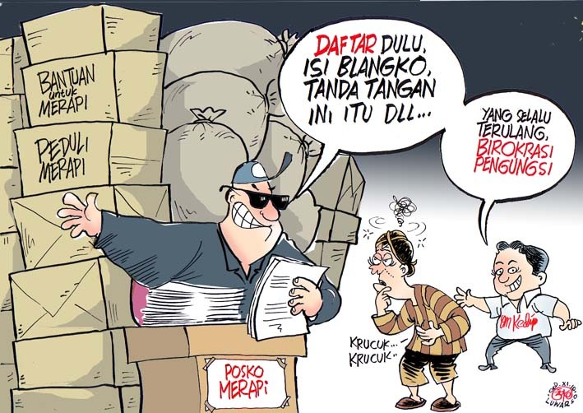
BIROKRASI DI INDONESIA ????

Slide 9
Kritik thd OPA
Adm Publik bersifat tertutupp dan keterlibatan masyarakat yang sangat rendah.
Efisiensi sebagai ukuran kerja dan bukannya responsiveness
Model Administrasi bersifat top down dan hierarkis

Slide 11
Masih banyak pedagang kaki lima
Sistem ticketing masih buruk
Tidak ada nomor seat tempat duduk
Kotor

Slide 12
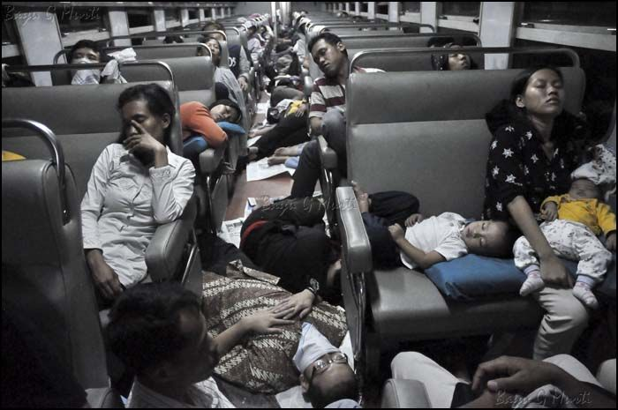
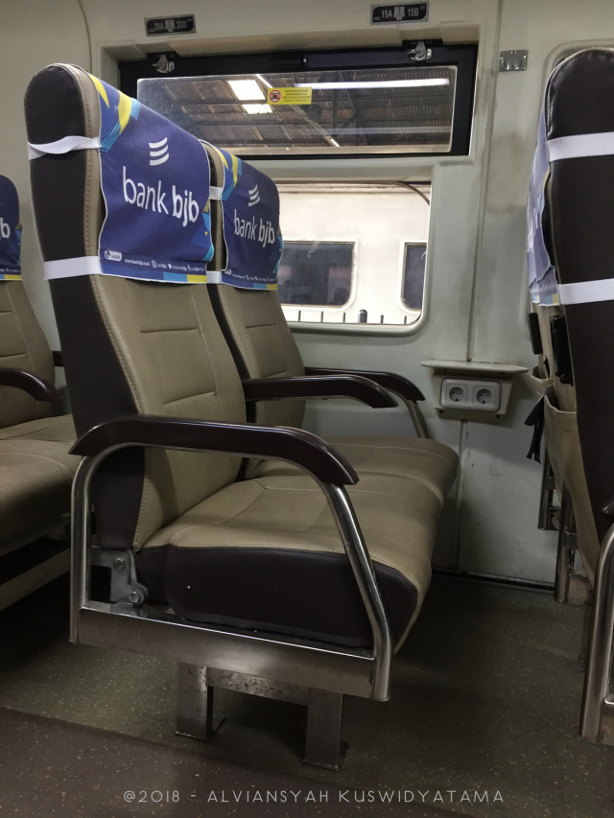

Slide 13
Pada akhir Maret 2007, DPR mengesahkan revisi Undang-Undang Nomor 13 Tahun 1992, yaitu:
“ Undang-Undang Nomor 23 Tahun 2007, yang menegaskan bahwa investor swasta maupun pemerintah daerah diberi kesempatan untuk mengelola jasa angkutan kereta api di Indonesia.”
Dengan demikian, pemberlakuan undang-undang tersebut secara hukum mengakhiri monopoli PT KAI dalam mengoperasikan kereta api di Indonesia

Slide 15
Sejarah NPM
Pertama kalii berkembangg di tahun 1980-an khususnya di New Zealand, Australia, Inggris, dan Amerika sebagai akibat dari munculnya krisis negara kesejahteraan (Welfare State)
Faktor-faktor yang memicu munculnya NPM
Krisis ekonomi dan keuangan yang dialami negara (resesi di era 1930an, krisis minyak tahun 1970-an, dll)
2. Pengaruh ide neoliberal dan kritik terhadap Administrai Publik Lama
3. Perkembangan teknologi informasi
4. Pertumbuhan dan peranan konsultan manajemen

Slide 16
Elemen Utama New Public Management
State
Bussiness
Civil Society

Slide 17
Cermin Buruknya Manajemen Pelayanan Publik
Birokrasi belum memposisikan dirinya sebagai pelayan masyarakat
Hubungan yang tidak seimbang dalam pemberian pelayanan publik (masyarakat dalam posisi inferior)
High cost economy dalam pelayanan publik (pungli, biaya tambahan yang tidak tertera sebelumnya)

Slide 18
Latar Belakang dan Perkembangan (1)
Organisasi sektor publik sering digambarkan tidak produktif, tidak efisien, selalu rugi, rendah kualitas, miskin inovasi dan kreativitas.
Munculnya kritik keras yang ditujukan kepada organisasi – organisasi sektor publik tersebut kemudian menimbulkan gerakan untuk melakukan reformasi manajemen sektor publik.
Salah satu gerakan reformasi sektor publik adalah munculnya konsep New Public Management atau NPM.

Slide 19
KONSEP DAN TEORI NEW PUBLIC MANAGEMENT
NPM merupakan teori manajemen publik yang beranggapan bahwa praktik manajemen sektor swasta adalah lebih baik dibandingkan dengan praktik manajemen sektor sektor publik.
Oleh karena itu untuk memperbaiki kinerja sektor publik perlu diadopsi beberapa praktik dan teknik manajemen yang diterapkan di sektor swasta ke dalam organisasi sektor publik, seperti pengadopsian mekanisme pasar, kompetensi tender (Compulsory Competitive Tendering-CCT) dan privatisasi perusahaan-perusahaan publik

Slide 20
Istilah-istilah dalam NPM
Managerialism (Pollit)
Market-Based Public Administration (Lan and Rosenbloom)
Post-Bureaucratic Paradigm (Barzeley)
Entrepreneurial Government (Osborne and Baebler)

Slide 21
TUGAS
Deskripsikan organisasi public di Indonesia yang mengalami perubahan yang mengadopsi paradigma New Public Management
Jelaskan kekurangan dan hambatan penerapan paradigm New Public Management dalam organisasi tsb!
Tuliskan dan ilustrasikan dalam format Powerpoint (deskripsi organisasi, bagaimana transformasinya, kekurangan dan hambatan)

